Slide 1
Применение игровых технологий и технологии 4К в учебном процессе на примере урока химии
Краевой семинар
«Лучшие практики подготовки к государственной итоговой аттестации на основе анализа результатов оценочных процедур по химии»
Играя, проводим обобщение и систематизацию знаний по теме "Спирты и фенолы"
Учитель химии
Муниципальный тьютор Тихорецкого района
Арутюнова Наталья Анатольевна
г. Горячий Ключ
14 апреля 2022 г.

Slide 2
Обобщение и систематизация знаний по теме "Спирты и фенолы"
Задача урока:
Обобщить и систематизировать знания о физических и химических свойствах, биологической активности, способов получения и применения спиртов и фенолов.
Цель урока:
Решение поставленной задачи с применением игровых технологий и технологии 4К.

Slide 3
Применяемые технологии:
Технология 4К:
- Креативность
- Критическое мышление
- Кооперация
- Коммуникация
Технология 4К
Игровые технологии
Приобретение опыта групповой работы, развития критического мышления;
Формирование способностей учитывать мнение команды и отстаивать свое собственное для достижения положительного результата;
Тренировка готовности к обсуждению разных точек зрения и выработки общей (групповой) позиции;
Развитие умения устанавливать и сравнивать разные точки зрения прежде чем принимать решение и делать выводы;
Побуждать обмен знаниями между членами группы для принятия эффективных совместных решений;
Развивать способность с помощью вопросов добывать недостающую информацию.
Снижение стресса в процессе обучения;
Повышение интереса к материалам урока у учеников.
Игровые технологии:
- Соревновательный элемент
- Игровое представление материалов урока

Slide 4
I этап урока "РАЗМИНКА"
Проведение этапа
Содержание задания
Действия учителя | Действия учеников
Просит сформировать две команды, дать им названия, выбрать капитанов | Формируют и называют команды, выбирают капитанов
Выдает задание №1 | Выполняют групповую работу, обмениваются мнениями, приходят к общему решению, дают ответ
Оценивает результат выполнения задания №1, записывает его на доске | Выигравшая команда выбирает один из двух вариантов задания №2. Проигравшей команде достается оставшийся вариант.
Определить 5 веществ по их физиологическому действию на организм человека
Продукты окисления вещества А в организме человека повреждают ганглии сетчатки глаза, вызывают дегенерацию зрительного нерва и могут привести к постоянной слепоте. Принятие внутрь человеком более 50 мл обычно приводит к быстрой смерти
Депрессант, анестетик общего действия. Наличие вещества Б в жидкости, окружающей синапс ведет к искажению структуры клеточных мембран. Проявляет синергетический эффект с транквилизаторами типа бензодиазепинов. Нарушает синтез антидиуретических гормонов, что приводит к усилению водоотделения и мочеобразования, далее к ощущению обезвоживания. Вызывает расширение кровеносных сосудов, что усиливает поток крови в капиллярных сосудах, расположенных близко к поверхности кожи, покраснению кожного покрова и ощущению теплоты.
Вещество Д используется в качестве антифриза для автомобильных двигателей, так как его молекулы прочно связываются с молекулами воды и нарушают их взаимодействие. Его можно уподобить углеводородной смазке для молекул воды, обеспечивающей их подвижность даже при отрицательных температурах. Высокая температура кипения вещества Д также служит преимуществом, поскольку по этой причине вещество Д практически не испаряется из антифриза.
При определённых условиях на виноградных листьях растёт гриб Botritis cenerea, обладающий необычной активностью, вызывающий благородную гниль винограда. Он повреждает кожуру ягод и таким образом содействует частичному испарению содержащейся в ягодах воды. Подвергшийся действию этого гриба виноград обогащается веществом Г, а получаемые из него вина отличаются сладким и мягким вкусом. Вещество Г добавляют к зубной пасте для предупреждения её высыхания, а также в начинки конфет, чтобы предупредить выделение кристаллов.
Общетоксическое, раздражающее действие вещества В вызывает головную боль, головокружение, нарушение сна, изменения в составе крови и центральной нервной системы, рвоту. Отравление возможно при попадании на кожу, в легкие, в желудочно-кишечный тракт.

Slide 5
II этап урока "КРЕСТИКИ-НОЛИКИ"
Проведение этапа
Содержание задания
Действия учителя | Действия учеников
Выдает задание №2 в соответствии с проведенным на этапе разминки распределением вариантов между командами | Выполняют групповую работу, обмениваются мнениями, приходят к общему решению, дают ответ
Оценивает результат выполнения задания №2, записывает его на доске | Обсуждают результаты, анализируют и стараются улучшить процесс взаимодействия участников команды
Найти выигрышный путь по горизонтали, вертикали или диагонали, которым являются способы получения спиртов
этилен + вода | изопропилхлорид + спиртовой раствор гидроксида калия | этанол + хлороводород
ацетон + водород | фенол + водород | пропен + хлороводород
ацетилен + вода | бензол + кислород | угарный газ + водород
хлорбензол + гидроксид натрия | бензол + хлорметан | этилат натрия + вода
ацетон + водород | хлорэтан + водный раствор гидроксида натрия | пропен + вода
этин + вода | хлорметан +натрий | глицерин + азотная кислота

Slide 6
III этап урока "ОТ ХАОСА К ПОРЯДКУ"
Проведение этапа
Содержание задания
Действия учителя | Действия учеников
Выдает задание №3, случайным образом распределив варианты между командами. | Выполняют групповую работу, распределяют роли, обмениваются мнениями, приходят к общему решению, дают ответ
Оценивает результат выполнения задания №3, записывает результаты на доске | Анализируют результаты выполнения задания, Анализируют результаты выполнения задания, оценивают проявленный командами креатив
Связать понятия между собой, исключив лишнее
Предельные одноатомные спирты | Химические свойства
Физические свойства | Водородная связь
Дегидратация | Окисление
Этерификация | Хлорирование
Способы получения | Гидратация алкенов
Гидролиз моногалогеналканов | Гидрирование карбонильных соединений
Виды структурной изомерии спиртов | Положение функциональной группы
Межклассовая (с простыми эфирами) | Пропанол-1
Бутанол-1 | Пентанол-1
Пропандиол-1,2 | Пропанол-2
Углеродного скелета | Изобутанол
Этилизопропиловый эфир | *
* - прояви креативность с пустым элементом

Slide 7






IV этап урока "ЦЕПОЧКА ПРЕВРАЩЕНИЙ"
Проведение этапа
Содержание задания
Действия учителя | Действия учеников
Выдает задание №4, случайным образом распределив варианты между командами. | Командными усилиями, обмениваясь знаниями выполняют задание
Оценивает результат выполнения задания №4, записывает результаты на доске | Анализируют результаты
Составить цепочку превращений из предложенных элементов
Фенолят натрия | Фенол | Циклогексанол
Циклогексен | Циклогександиол-1,2 | 1,2-дибромциклогексан
Циклопропан | 1,3-дибромпропан | 1-хлорпропан
Пропанол-1 | Пропен | 2-хлорпропан

Slide 8



V этап урока "УГАДАЙКА"
Проведение этапа
Действия учителя | Действия учеников
Просит команды загадать формулу спирта или фенола | Команды загадывают свои вещества
Предлагает поочередно задавать уточняющие вопросы для того, чтобы отгадать вещество, загаданное командой соперников | Командами поочередно задают друг-другу вопросы пытаясь отгадать загадку за меньшее число вопросов, чем задаст команда противников
Оценивает результат выполнения задания этапа, записывает результаты на доске, суммирует результаты по всем этапам и объявляет команду-победителя | Поздравляют команду-победителя, делятся впечатлениями о проведенном уроке

Slide 9
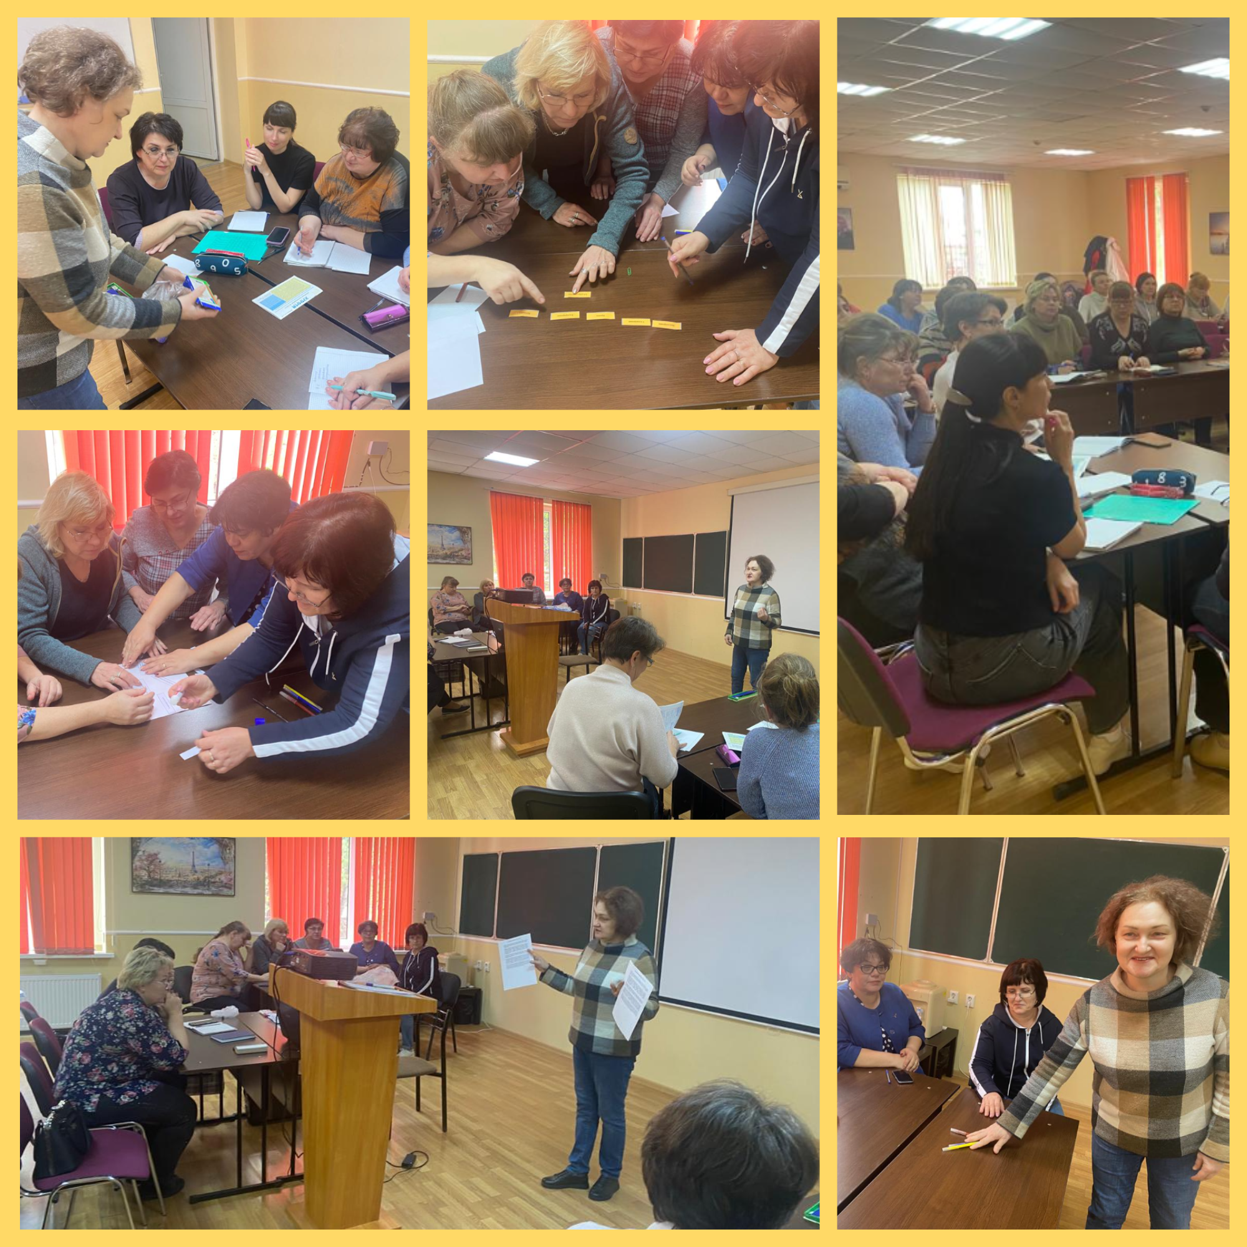
Спасибо за внимание!
14.04.22, в рамках краевого семинара «Лучшие практики подготовки к государственной итоговой аттестации на основе анализа результатов оценочных процедур по химии», учителем химии, муниципальным тьютором Тихорецкого района, Арутюновой Натальей Анатольевной был успешно проведен тренинг по применению игровых технологий и технологии 4К в учебном процессе на примере урока химии среди посетивших семинар учителей химии.

